Slide 1

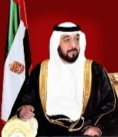
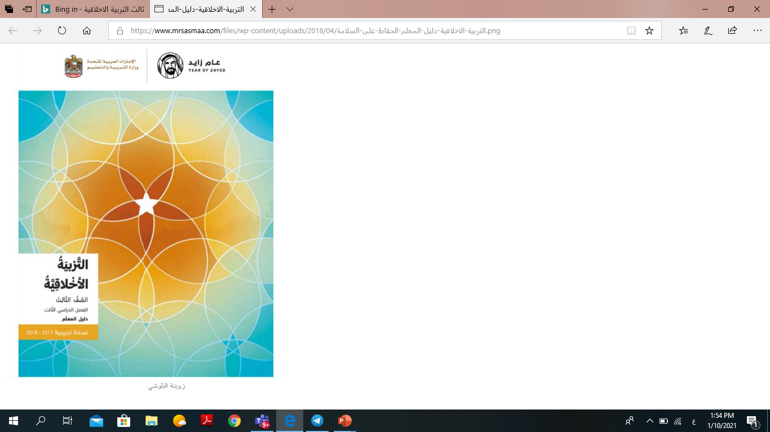

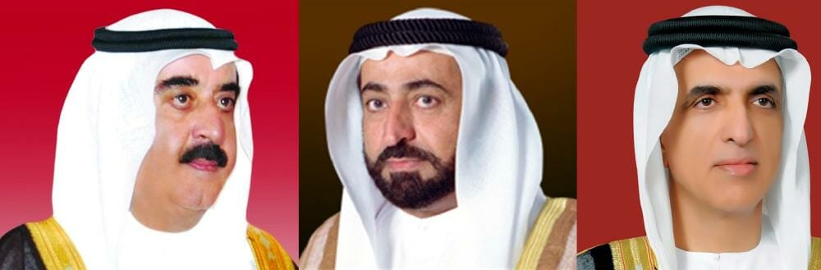
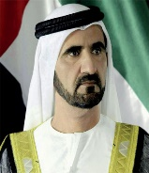

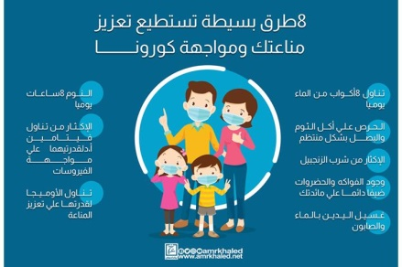








القوانين الصفية
اليوم : الاثنين
التاريخ:1-2-2021
صفي الرائع: الثالث الأساسي
المادة : التربية الاخلاقية

Slide 2



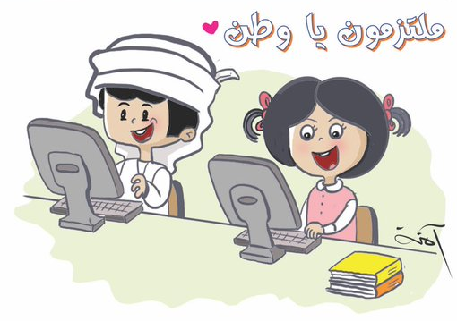

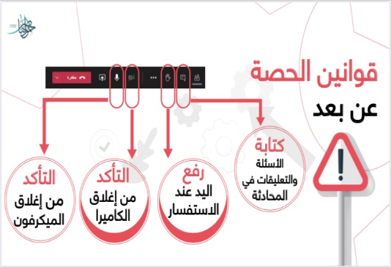


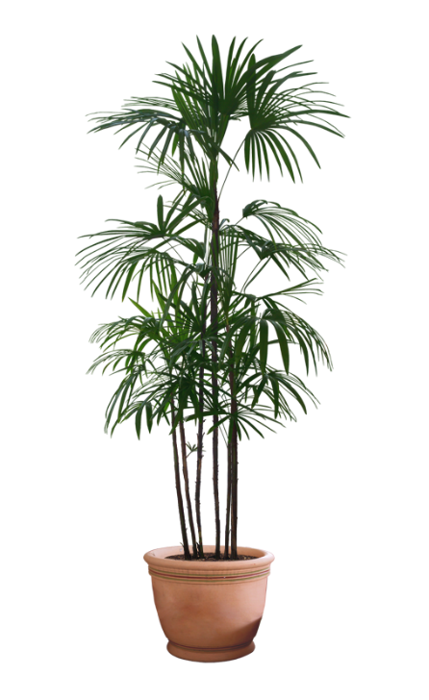
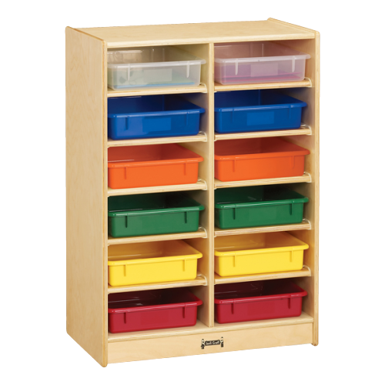


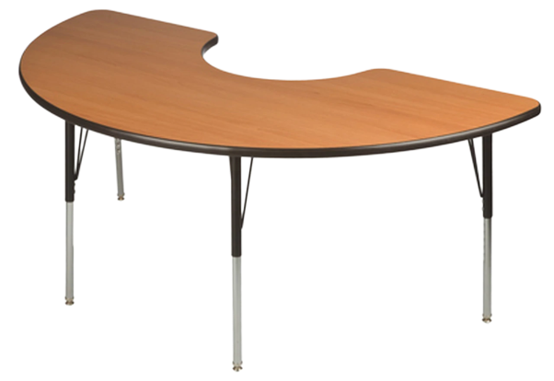


الحضور والغياب
نبدأ الآن بتسجيل الحضور والغياب يا أبطالي الرائعين

Slide 3





قواعد التعلم عن بعد
مثال
مراجعة المفردات
مسألة اليوم
التقويم
أتأكد
أستعد
الهدف
*أحْرِصُ عَلى الْمُشارَكةِ الْفَعّالَةِ.
* أحْتَرِمُ زَميلي وَمُعَلِّمَتي.
* كَتْمُ الصَّوْتِ وَعَدَمُ التَّعَـبّثِ بِالسَّمّاعَةِ .
* الْجُلوسُ في مَكانٍ هادِئٍ.

Slide 4



Slide 5

08
ش
سيرا لحصة الدرسية
07
سيرا لحصة الدرسية
سؤال التحدي
بطاقة الخروج +ا تفييم ذاتي
05
06
حل أنشطة الكتاب
مهمة أداء على البوابة
04
03
التهيئه الحافزة مناقشة وحل التمارين
العصف الذهني + التفكير الناقد
بطاقة الدخول للدرس ( لعبة التذكر)
01
02
فيديو تعليمي من منصة مدرستي

Slide 6
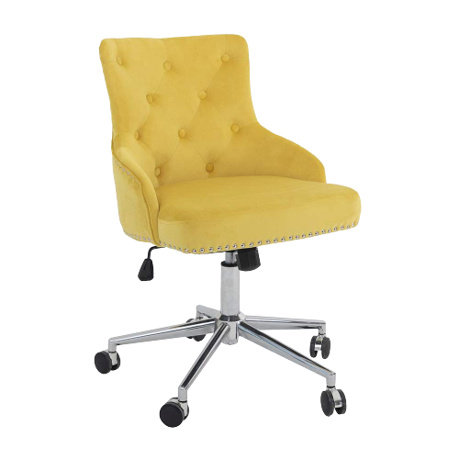


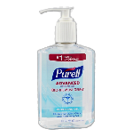

مثال
مراجعة المفردات
مسألة اليوم
التقويم
أتأكد
أستعد
الهدف
امي انا استحق
عزيزتي ولية الامر
أزرعي الثقة في نفوس ابنائك ودعيهم يعتمدون على
انفسهم في الاجابة

Slide 7


التقويم القبلي
تحدي أربح النجمه:

Slide 8

هي أسلوب حياة من عادات وتقاليد وسلوك والفن وطعام وحسن ضيافة
1
الثقافة
2
السلوك
3
الهوية
التالي

Slide 9
من الاكلات الشعبية الاماراتية
1
البيتزا
التبولة
2
الغوزي
3
التالي

Slide 10
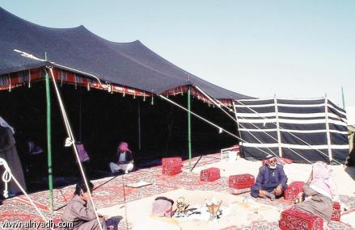
من واجباتي نحو الضيوف
ازعجهم
1
ارحب بهم واحترمهم
2
اخرج عنهم
3
التالي

Slide 11
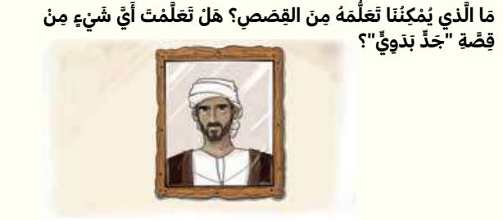
نشاهد التنوع الثقافي في
1
الماء
الخواء
2
المراكز التجارية
3
التالي

Slide 12
يحتفل بالتنوع الثقافي في
المستشفى
1
الأعياد والمهرجانات
2
الماء
3
التالي

Slide 13
التهيئة الحافزة
استراتيجية
تدوير القرص:

Slide 14
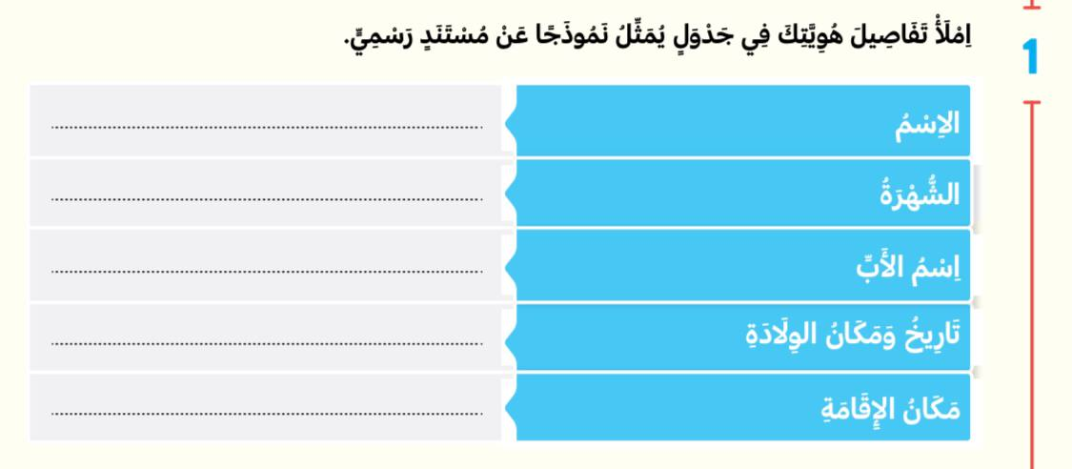



هيا قم بتدوير القرص وأجب.
تاريخ الميلاد
الاسم بالكامل
اسم الاب
مكان الإقامة
السكن
SPIN
حاول مرة أخرى
تاريخ الميلاد
حصلت على
وسام
الشهرة
القبيلة
الوظيفة
المستقبلية
tekhnologic
الكتاب ص 28
Notes:
9 Segments

Slide 15

نكتشف عنوان الدرس
استراتيجية
الصندوق

Slide 16


عنوان درسنا لليوم موجود في واحد من الصناديق ابحث عنه:
التهيئة
عنوان درسنا:
هويتي وهويتك الثقافية هويتنا الثقافية؟
1
2
الثقافة
3
الثقافة الاماراتية
4
حظاً أوفر في المرات القادمة

Slide 17


Slide 18
يستنتج المتعلم العناصر التي تُكونُ هويتهم الثقافية.
1-أكمل تفاصيل هويتي من مستند رسمي.
2-أحدد العوامل المؤثرة في الهوية
الثقافية .

Slide 19



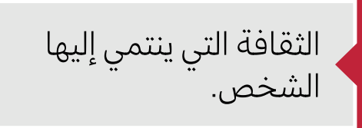
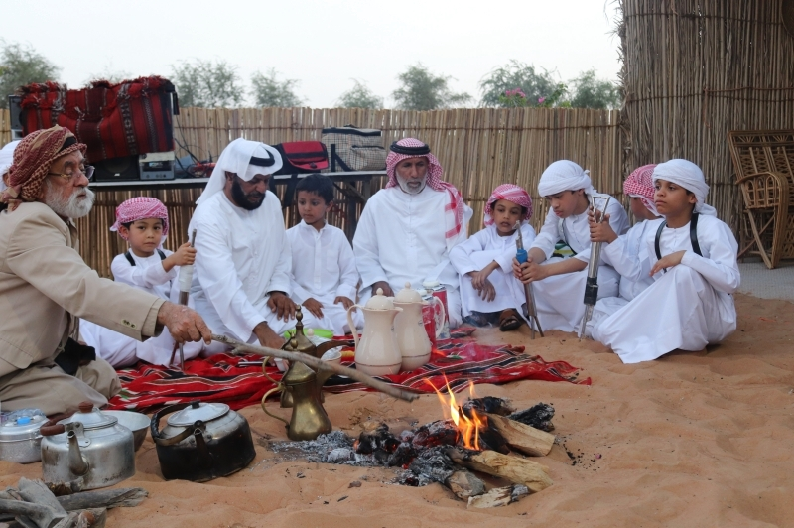
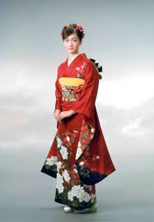
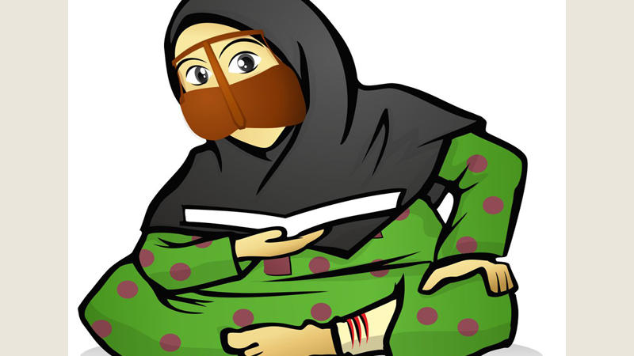
مفردات الدرس

Slide 20
قصة الدرس ص 29
لم لا أجد
جدي

Slide 21

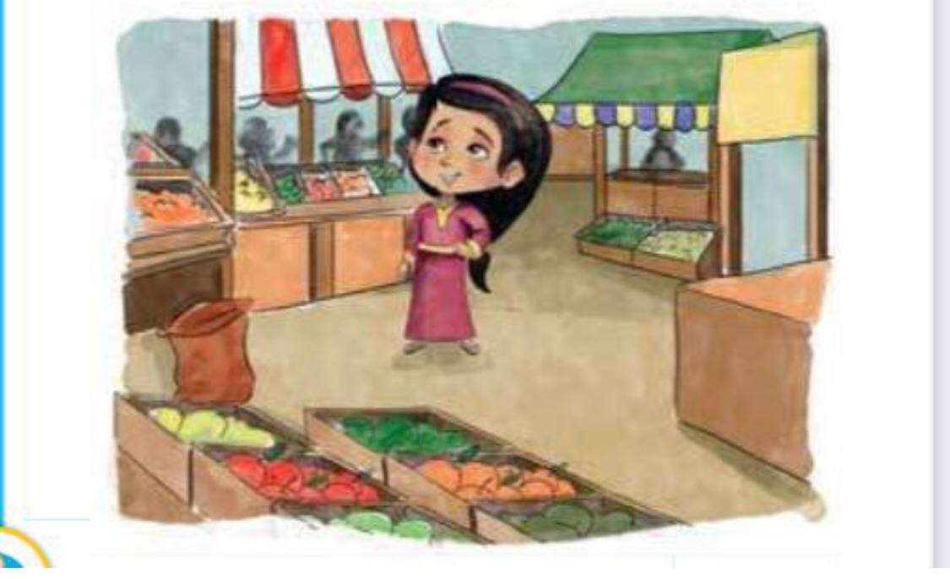
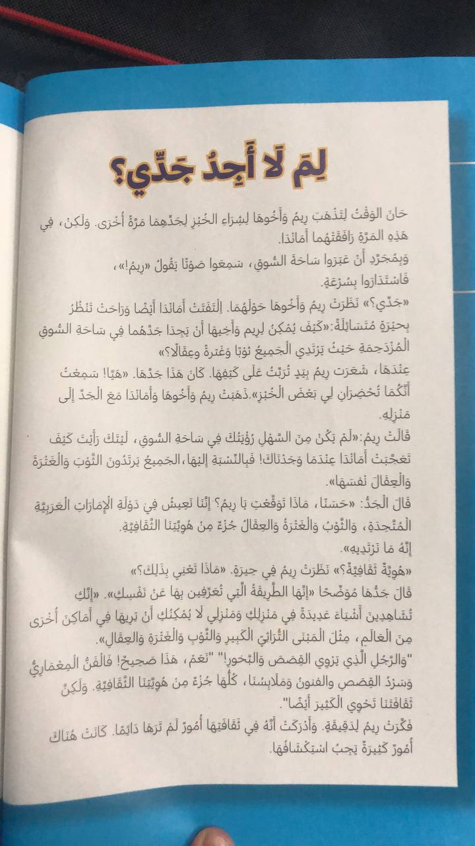
الكتاب ص 29

Slide 22
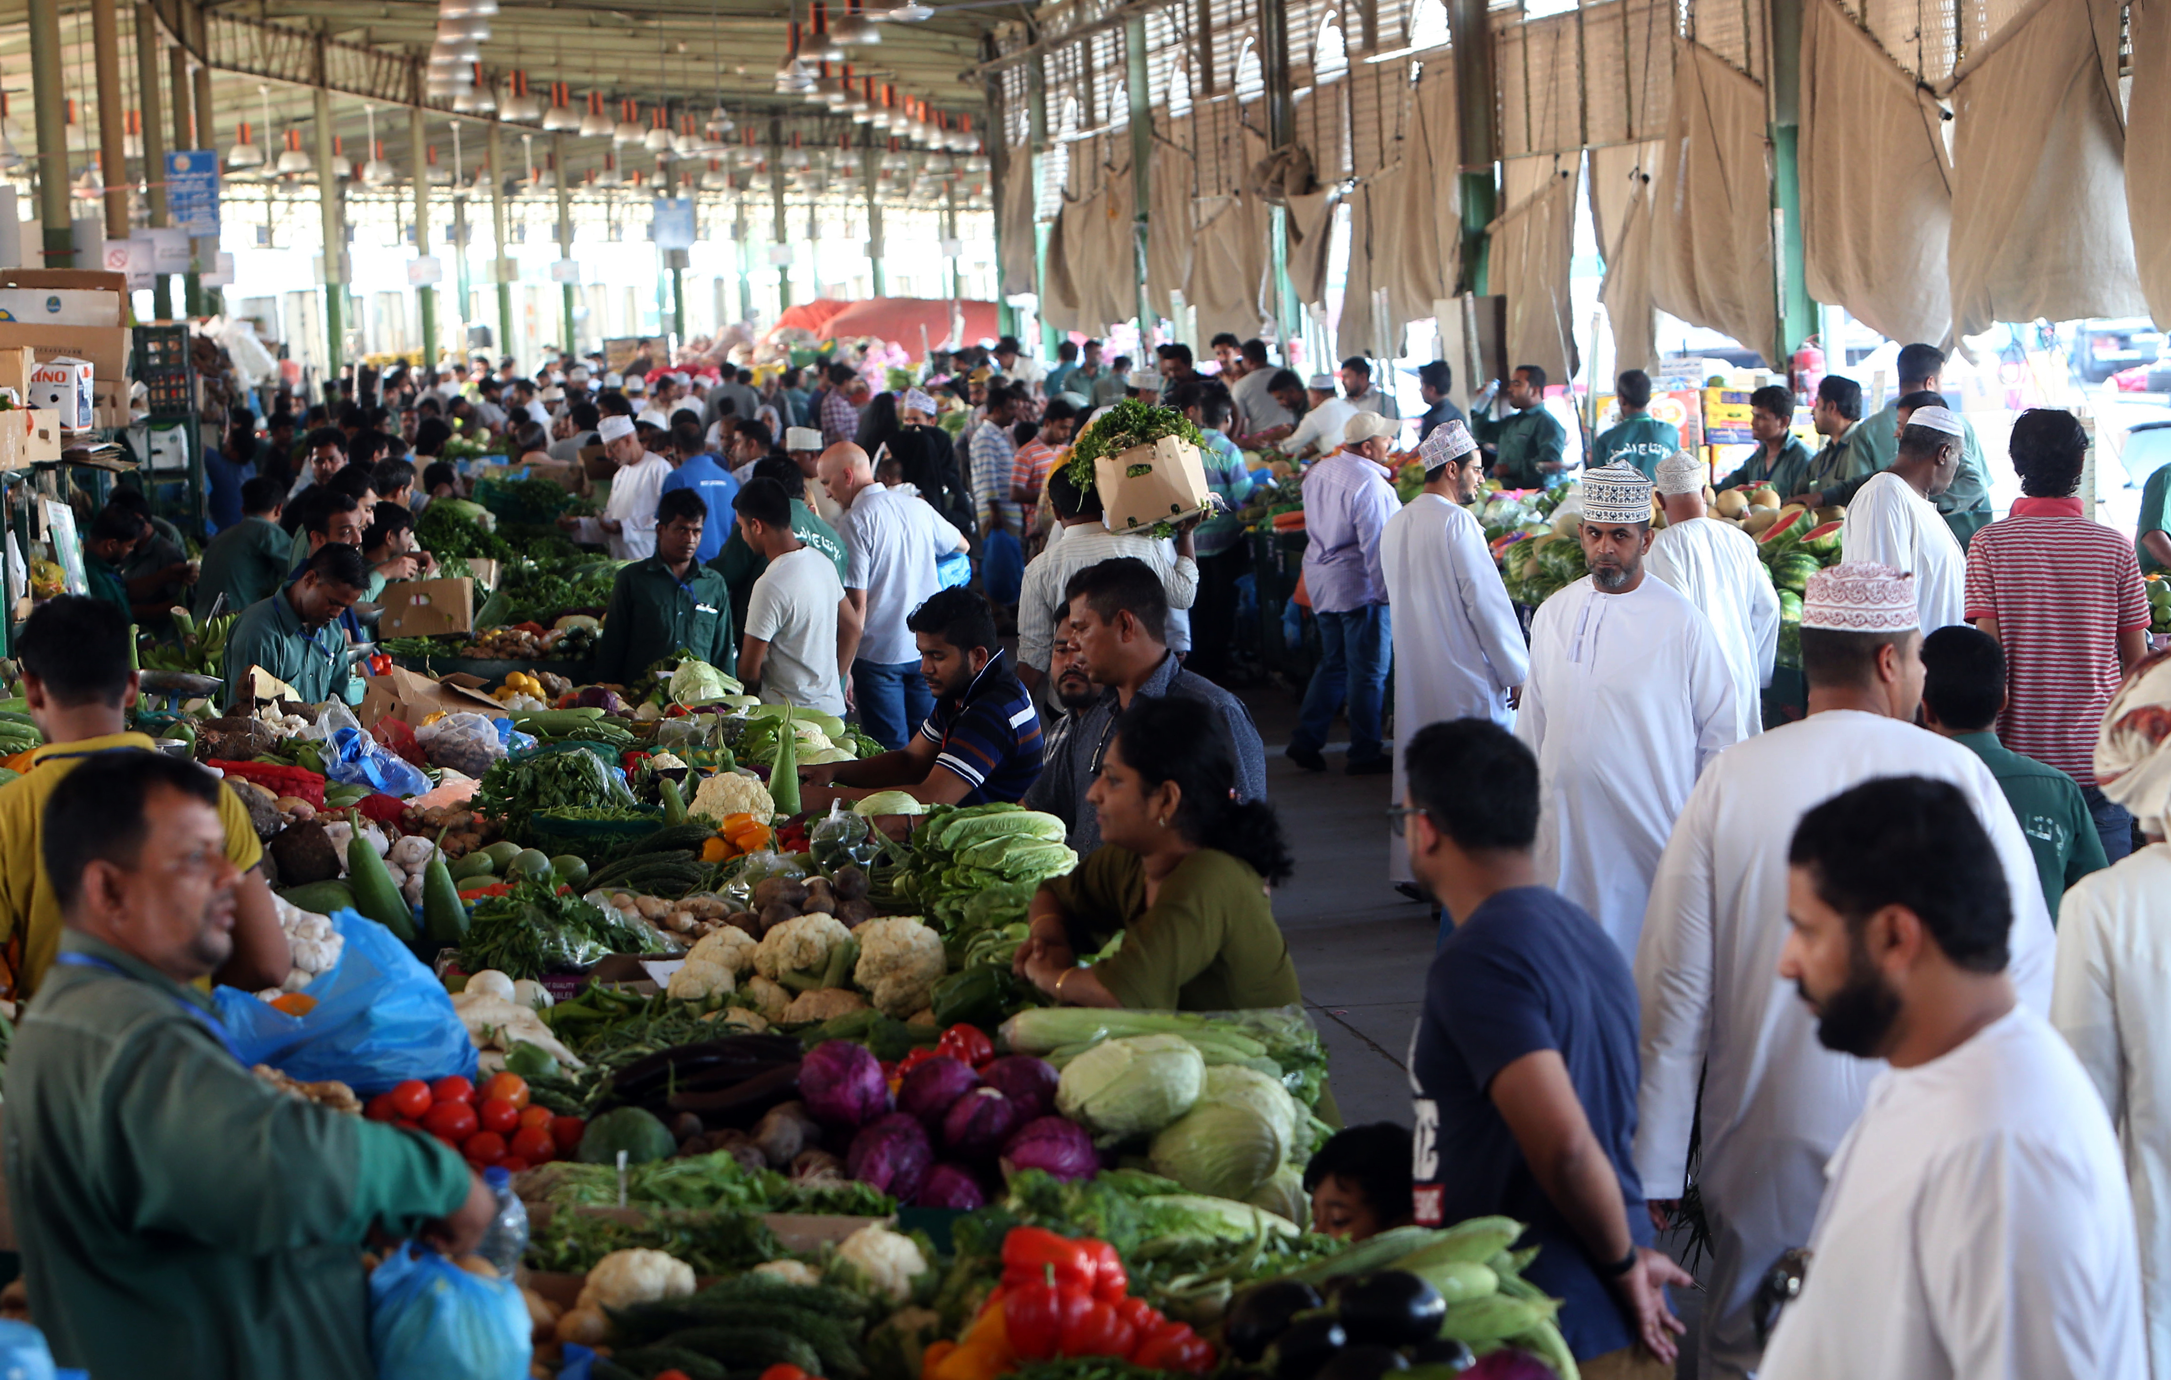


السوق

Slide 23
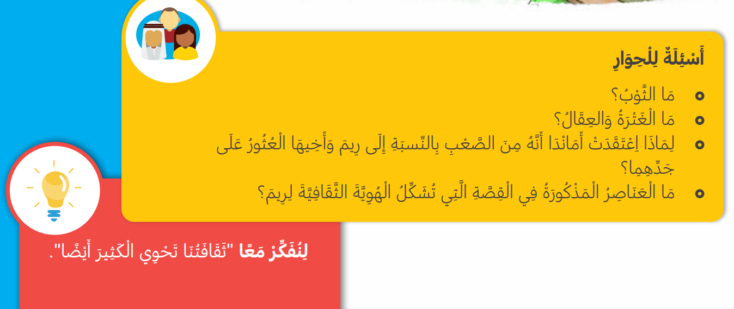

Slide 24
الهوية الثقافية
هي الثقافة التي ينتمي إليها الشخص
العناصر
الزي –الفنون –الاكلات-البخور
سرد القصص المبنى التراثي -

Slide 25


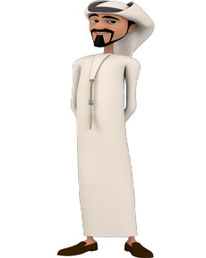
الأشياء التي شاهدناها في القصة
الهوية الثقافية
الزي الاماراتي
السوق

Slide 26
التقويم البنائي
استراتيجية
اطلاق صراح العصافير:

Slide 27






6
5
4
3
2
1

Slide 28

اطفالي الأعزاء من منكم يساعدني في اطلاق صراح العصافير
ذهبت ريم وأماندا الى
السوق
المتحف
التالي

Slide 29

اطفالي الأعزاء من منكم يساعدني في اطلاق صراح العصافير
يرتدي الرجال في السوق
القميص
الغترة والعقال

Slide 30

اطفالي الأعزاء من منكم يساعدني في اطلاق صراح العصافير
الغترة والعقال هما
غطاء للرأس
مسكة لليد

Slide 31

اطفالي الأعزاء من منكم يساعدني في اطلاق صراح العصافير
اعتقدت أماندا من الصعب على ريم العثور على جدها بسبب
الجميع يتحدثون
يرتدون ملابس متشابهه

Slide 32

اطفالي الأعزاء من منكم يساعدني في اطلاق صراح العصافير
من عناصر الهوية الثقافية المذكورة في القصة
الحديقة
البخور

Slide 33


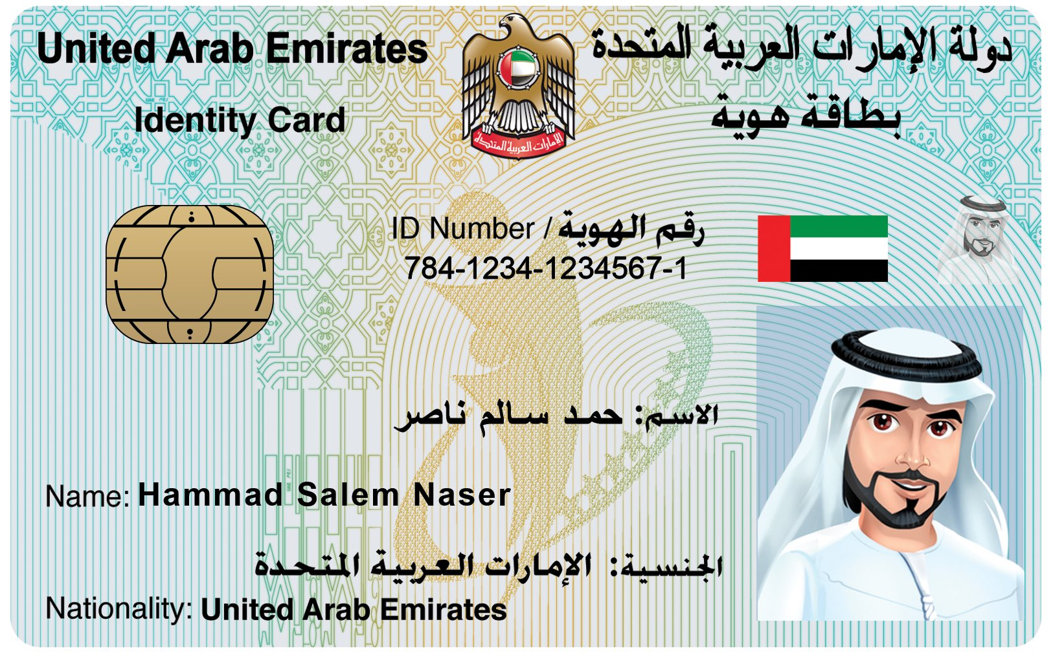
الهُوِيَّةُ

Slide 34
مهارات القرن 21
البحث
والاكتشاف

Slide 35
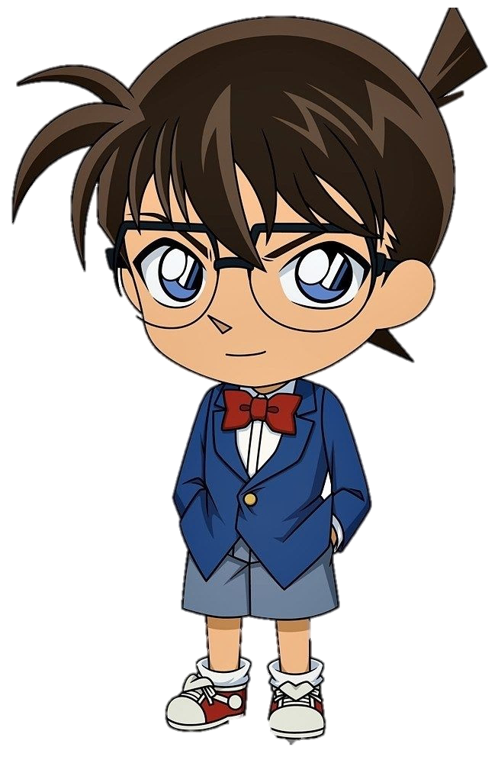
سؤال التحدي
ما عناصر
الهوية الثقافية
الدردشة

Slide 36

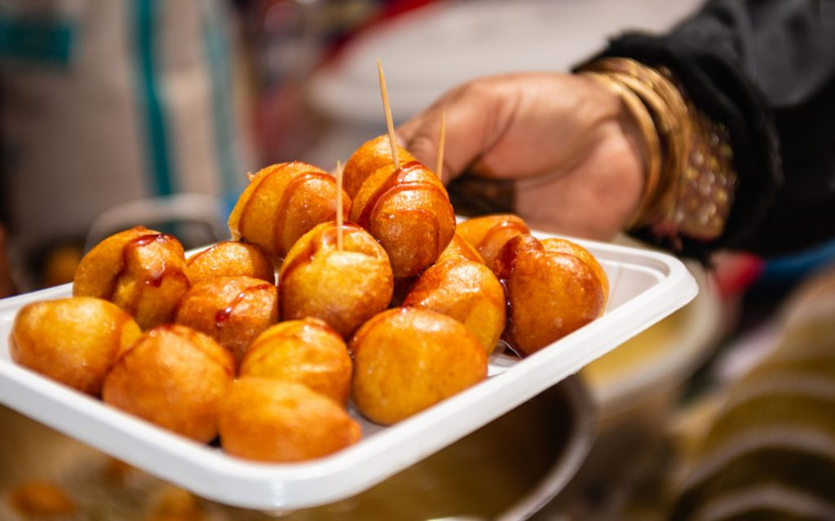
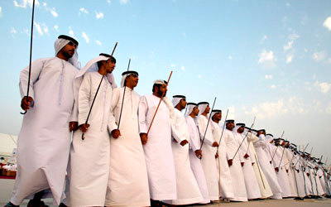

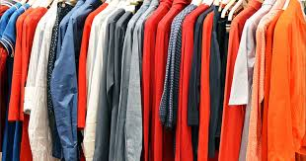
ما هي عناصر الهوية الثقافية التي لا يتضمنها جواز السفر ؟

Slide 37
فيديو الهوية الثقافية
استراتيجية اشاهد أدون أشارك

Slide 38

نشاهد الفيديو الهوية الثقافية الاماراتيه
نسمع ونشاهد

Slide 39
ما العوامل المؤثرة في الهوية الثقافية ؟
استراتيجية
المعلم الصغير

Slide 40
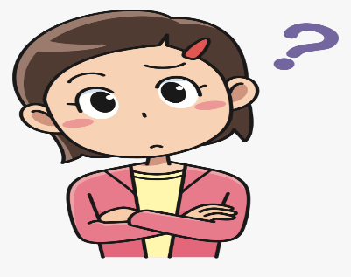
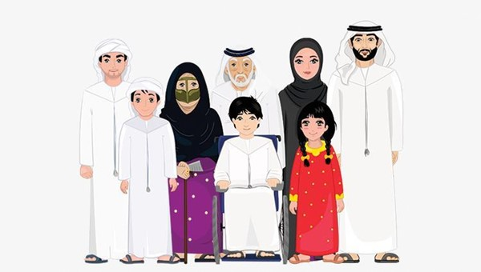



ما العوامل المؤثرة في الهوية الثقافية ؟
التاريخ
الجنسية
الدين
الأسرة

Slide 41



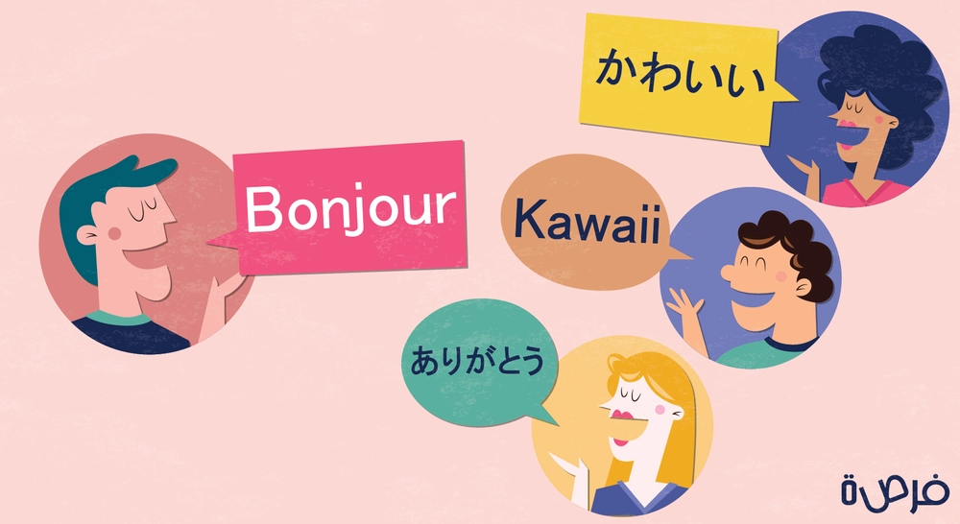

ما العوامل المؤثرة في الهوية الثقافية ؟
اللغة
الجغرافيا
العلاقات الاجتماعية
التعليم

Slide 42

التقويم المرحلي
استراتيجية
كرة القدم
إصابة الهدف

Slide 43





هي الثقافة التي ينتمي إليها الشخص
المتحف
الفنون
الهوية الثقافية
البيت
أحسنت!
خطأ!

Slide 44
عي التي ينتمي إليها الشخص
خطأ 2
خطأ 1
خطأ 3
الهوية الثقافية
أحسنت!
خطأ!

Slide 45
من عناصر الثقافة الاماراتية
الملح
الفنون
العلبة
الكوب
أحسنت!
خطأ!

Slide 46
من العوامل المؤثرة في الهوية الثقافية
الحديقة
المطر
الأكل
التعليم
أحسنت!
خطأ!

Slide 47
التقويم الختامي
تعلم ذاتي
حل سؤال
الكتاب ص25

Slide 48
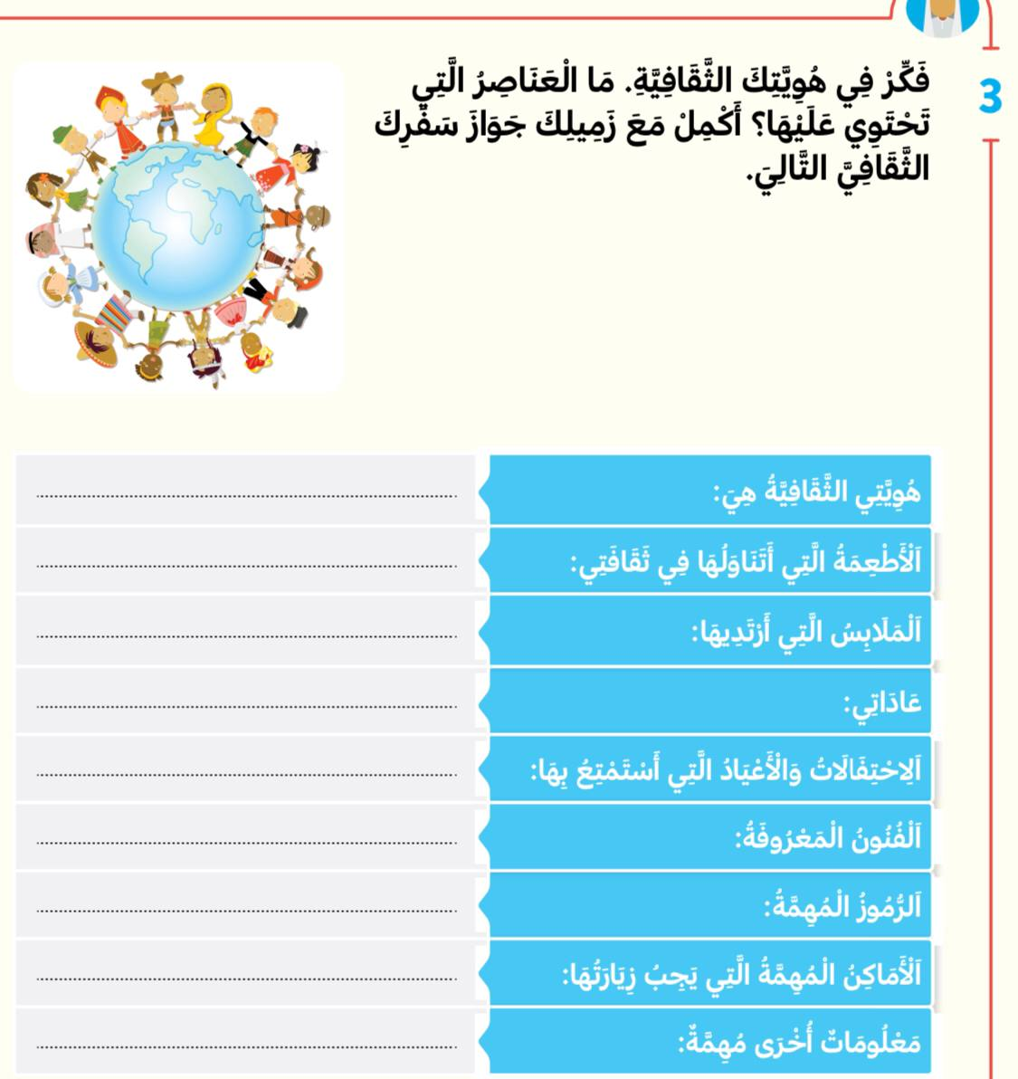
ص 31

Slide 49
بطاقة الخروج
البوابة الذكية

Slide 50


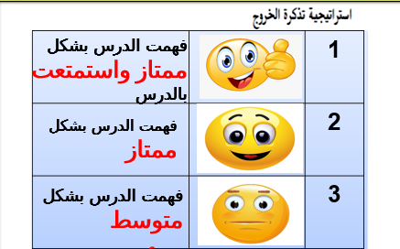
استراتيجية تذكرة الخروج
قم بتقييم الحصة في الدردشة
قم بتقييم الحصة في الدردشة
مع السلامة

